Slide 1
V Reunión de la Red para la Reducción de la Pobreza y la Protección Social
Washington, DC
Mayo, 2003

Slide 2
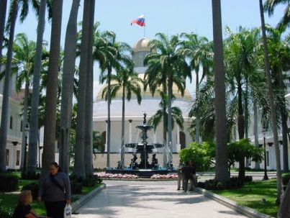

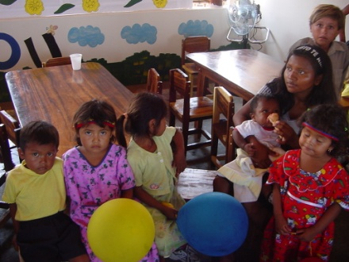
CONSTITUCIÓN NACIONAL
Estado Democrático y Social, de Derecho y de Justicia
Apropiación de lo Público como espacio de participación
PLAN DE EQUILIBRIO SOCIAL
Universalidad con Equidad
Disminuir las brechas sociales y mejorar la distribución de la riqueza
PLAN ESTRATÉGICO SOCIAL
Necesidades Sociales de Calidad de Vida y Salud
Estrategia de Promoción de Calidad de Vida y Salud

Slide 3
LAS DIRECTRICES ESTRATÉGICAS DEL P.E.S.
1. Responder a las Necesidades Sociales, impactando en los déficits y combatiendo las inequidades.
2. Adoptar la estrategia de promoción de la calidad de vida como exigencia de esfuerzos colectivos y perspectivas de respuesta en territorios.
3. Desarrollar un nuevo modo de atención basado en respuestas integradas, suficientes y equitativas a necesidades sociales.
4. Generar una nueva institucionalidad pública capaz de sostener y viabilizar los cambios.

Slide 4
Profundizar la política social
1. Atención integral a la infancia
2. Alimentación y Nutrición.
3. Protección Social a los Adultos Mayores
4. Infraestructura Social Básica.

Slide 5
Estrategias
Garantizar la ampliación y el flujo de recursos.
Fortalecimiento institucional del sector social.
Profundizar y consolidar la red de control social.

Slide 7
IDH y esperanza de vida 1990-2001

Slide 8
IDH y logro educativo 1990-2001

Slide 9
IDH e ingreso 1990-2001

Slide 13
Legislación
Constitución Nacional.
Ley Orgànica de Seguridad Social.
Proyectos de Leyes de Salud, Vivienda, Empleo, Pensiones.
Ley Orgànica de Protección de Nin@s y Adolescentes.
Ley Orgànica de Planificación.
Ley Organica de los Consejos Locales de Planificación.
Proyecto de Ley Orgànica de Participación Social.
Ley Orgánica de Cooperativas.
Ley Organica de Micro Finanzas.

Slide 14
Monitoreo y Evaluación
Ley de la Función Estadìstica.
Encuenstas de Hogares a nivel de Estados.
Encuesta Social y Encuesta de Salud.
Proyecto Mecovi.
Censo de Población y Vivienda.
Lineas de pobreza, Grafar, IDH, NBI, mètodos multivariables, indice de calidad de vida, etc.

Slide 15
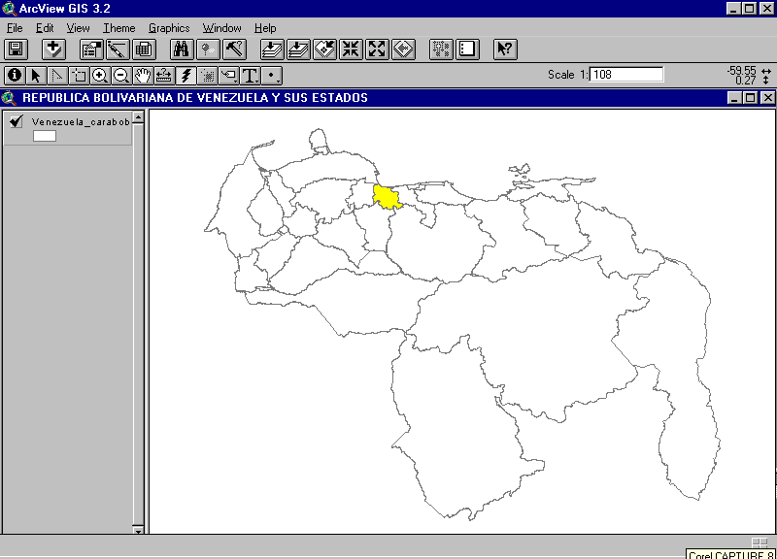

Slide 16
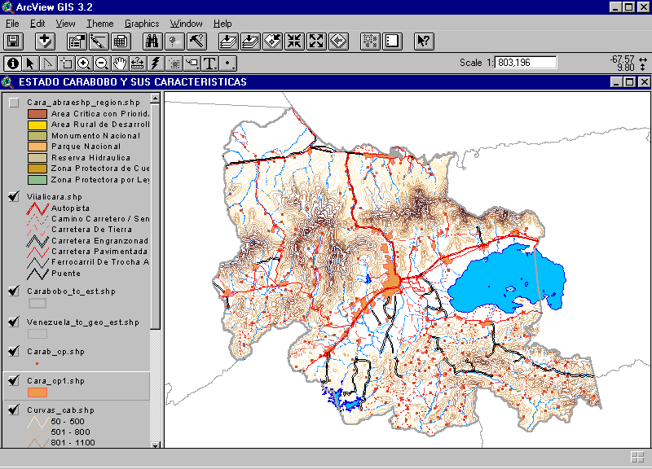

Slide 17
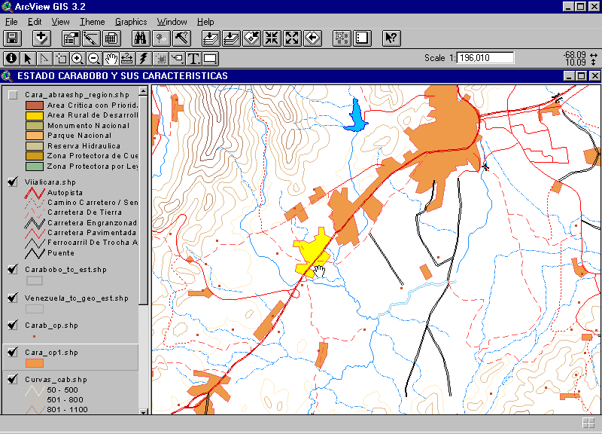

Slide 18
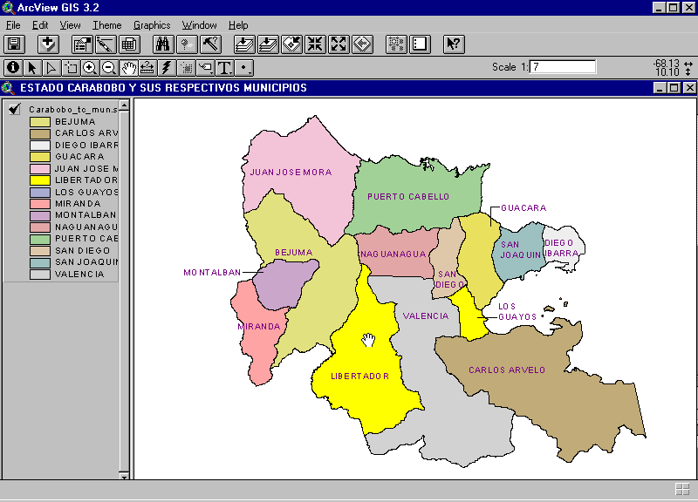

Slide 19
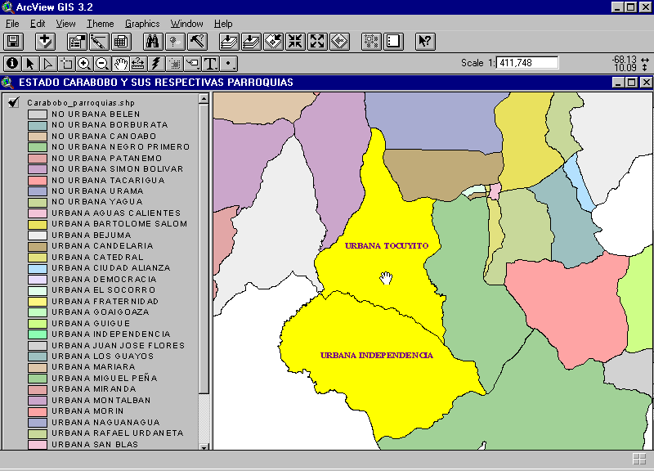

Slide 20
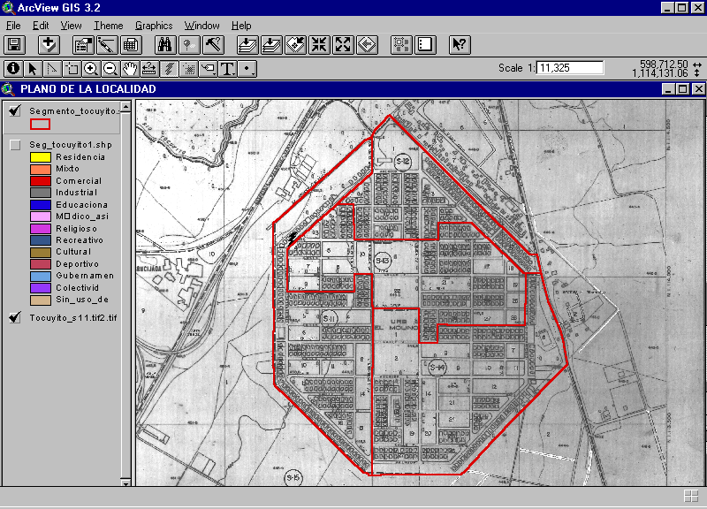

Slide 21
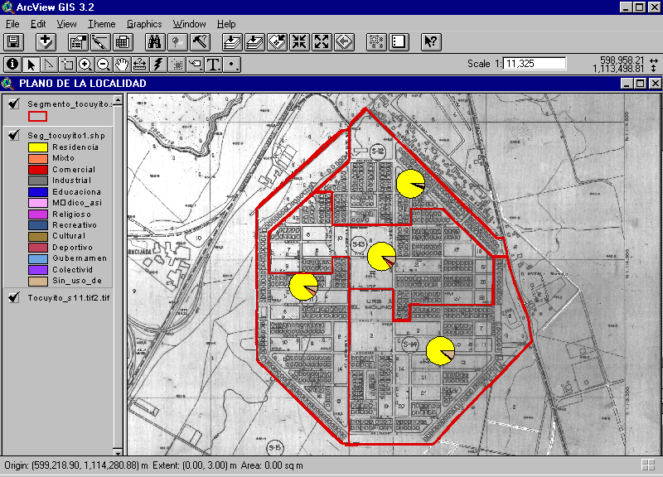

Slide 22
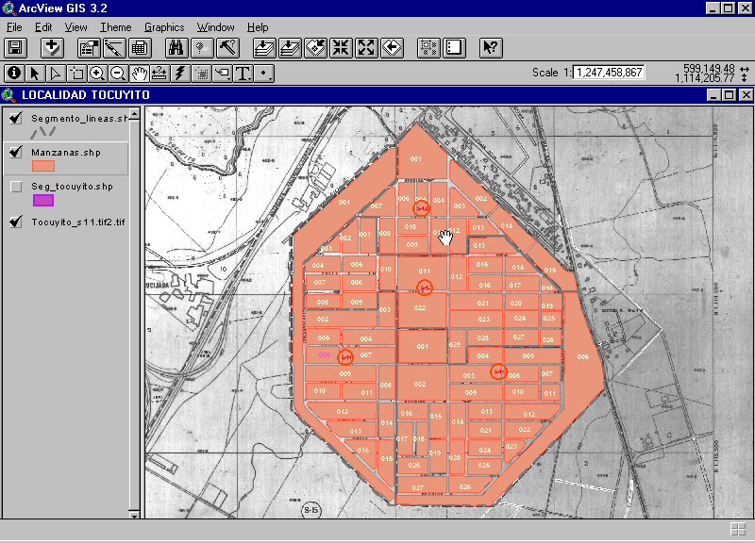

Slide 23
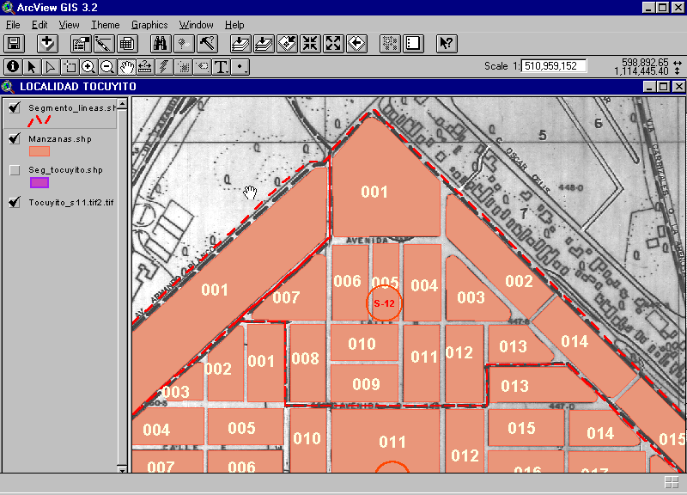

Slide 24
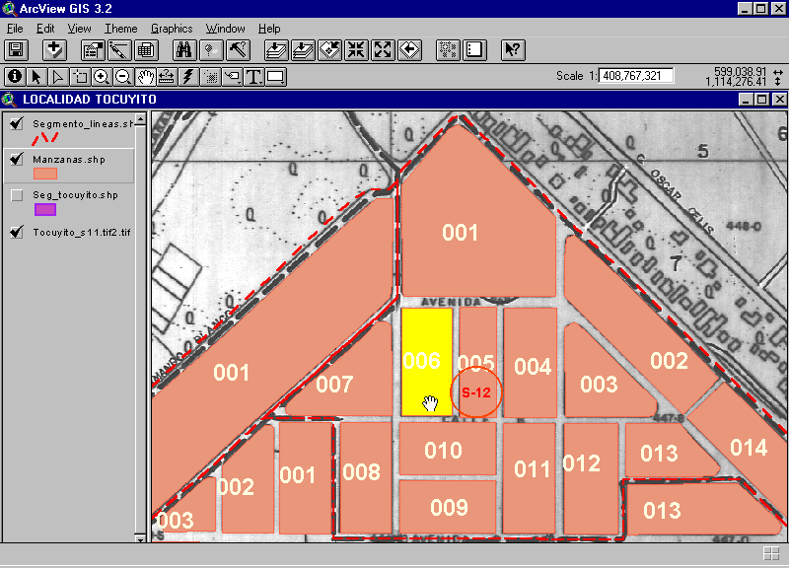

Slide 25
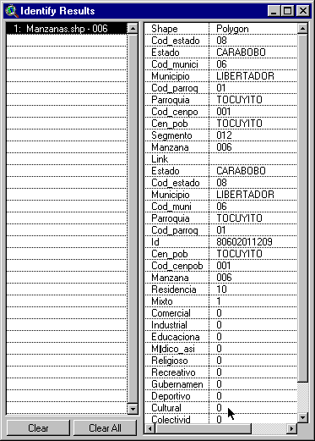

Slide 26
GINI= 0.25
TERRITORIO SOCIAL 1:
(Menor Calidad de Vida)
Pedro G
Acevedo
Simón Bolívar
Paz Castillo
Páez
TERRITORIO SOCIAL 3:
(Media Calidad de Vida)
Lander
Urdaneta
Cristobal
Brión
Zamora
TERRITORIO SOCIAL 2:
(Baja Calidad de Vida)
Andrés Bello
Buroz
Independencia
TERRITORIO SOCIAL 4:
(Alta Calidad de Vida)
Sucre
Guaicaipuro
Plaza
Carrizal
TERRITORIO SOCIAL 5:
(Mayor Calidad de Vida)
Los Salias
El Hatillo
Baruta
Chacao

Slide 27
GINI= 0.18
TERRITORIO SOCIAL 1:
(Menor Calidad de Vida)
Pedro G
Acevedo
Simón Bolívar
Paz Castillo
Páez
TERRITORIO SOCIAL 3:
(Media Calidad de Vida)
Lander
Urdaneta
Cristobal
Brión
Zamora
TERRITORIO SOCIAL 2:
(Baja Calidad de Vida)
Andrés Bello
Buroz
Independencia
TERRITORIO SOCIAL 4:
(Alta Calidad de Vida)
Sucre
Guaicaipuro
Plaza
Carrizal
TERRITORIO SOCIAL 5:
(Mayor Calidad de Vida)
Los Salias
El Hatillo
Baruta
Chacao

Slide 28
PRINCIPALES ACIERTOS
Aumento y el flujo de recursos. Incremento del Gasto Social Salud, Educacion, Seguridad Social y Ambiente.
Fortalecimiento institucional del sector social Gabinete Social, Sistema de Seguridad Social, Creación del Viceministerio de Desarrollo Social.
Creacion de mecanismos de redes de control social a través del fortalecimiento de la estrategia de transectorialidad el Estado, la sociedad y las comunidades.

Slide 29
RETOS Y DESAFIOS
Fortalecimiento del sector social, técnico, metodológico, desarrollo institucional coordinación transectorial: /intergubernamental y con la comunidad- .Gabinete Social y Gabinete Economico.
Garantizar la continuidad de las políticas sociales.
Profundizar la inclusión social y el acceso a la igualdad de oportunidades, a través de la construcción de territorios sociales. Alejarnos de la política de asistencia social.
Profundizar la participación de las comunidades en el desarrollo de política social.
Desarrollo de metodologias para el seguimiento de políticas y programas sociales.

